Slide 1
ניתוח נטישת לקוחות
ניתוח גורמים המשפיעים על נטישת לקוחות בחברת תקשורת
אילנה מובשוביץ
ינואר 2026

Slide 2
מטרת הניתוח
זיהוי הגורמים המרכזיים לנטישת לקוחות
לבדוק את הקשר בין נטישה, תשלומים חודשיים ושירותים נלווים של הלקוחות
לזהות לקוחות בסיכון גבוה לנטישה

Slide 3
תיאור הנתונים
מקור הנתונים: דאטה סט לדוגמא מבית IBM , המבוסס על לקוחות חברת תקשורת
סטטוס לקוח: Stayed / Churned / Joined
משתנים מרכזיים שנבדקו:
ותק (Tenure) בחודשים
תשלום חודשי ממוצע (ARPM / Monthly Charges)
סוג חוזה (Contract Type): Month-to-month / One Year / Two Year
שירותים נלווים: שירותי סטרימינג (TV/Music/Movies), שירות תמיכה פרימיום, קוויי טלפון
שירותי אינטרנט: סוג אינטרנט (קווי / DSL / סיבים אופטיים), ממוצע הורדות בחודש (GB)
החזרים כספיים (Refunds)
נתונים גאוגרפיים: עיר, גודל אוכלוסייה
מדדי מפתח (KPIs): שיעור נטישת לקוחות (Churn Rate), הכנסה ממוצעת ללקוח (ARPU), QRR, שינוי נטו (Net Change)

Slide 4
מדדי מפתח
Churn Rate
28.4%
Net Change (לקוחות)
-1,415
ARPU
$3,034
QRR (משוער)
$1.37M

Slide 5
שאלות הניתוח המרכזיות
מה הקשר בין סוג החוזה לנטישת לקוחות?
השערה: לקוחות עם חוזים קצרים יותר נוטים לנטוש יותר מלקוחות עם חוזים ארוכים
מה הקשר בין ותק הלקוח בחברה לנטישה?
השערה: לקוחות שנמצאים בחברה זמן קצר יותר נוטים לנטוש יותר
מה הקשר בין דמי מנוי חודשיים לנטישה?
השערה: לקוחות שמשלמים יותר בחודש נוטים לנטוש יותר
מה הקשר בין הפניות לקוח לנטישת לקוחות?
השערה: לקוחות שלא מפנים אחרים נוטים לנטוש יותר

Slide 6
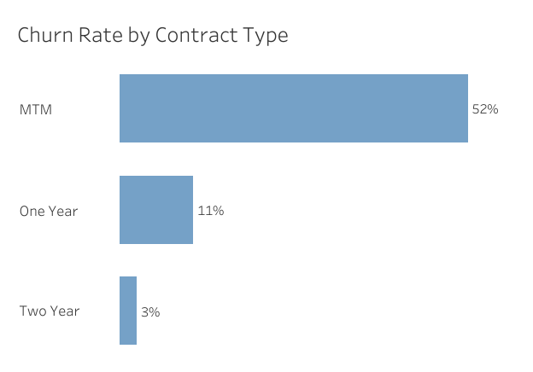
השפעת סוג החוזה על נטישת לקוחות
לקוחות עם חוזה חודשי מציגים את שיעור הנטישה הגבוה ביותר (כ-52%), לעומת חוזה לשנה (כ-11%) וחוזה לשנתיים (כ-3%).

Slide 7
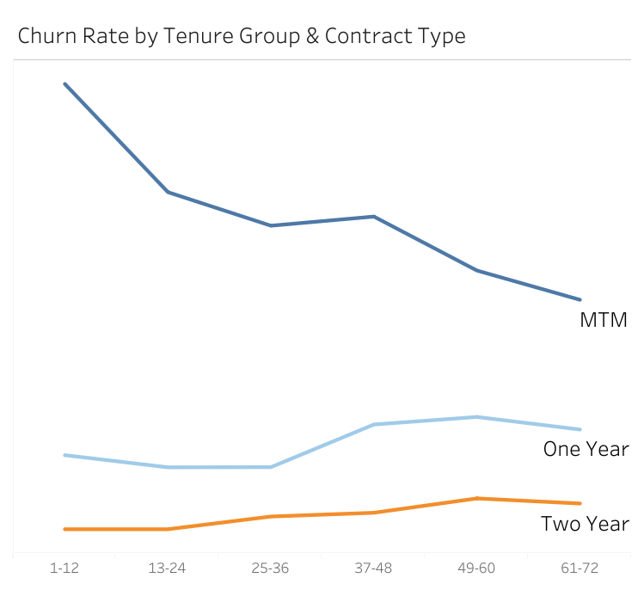
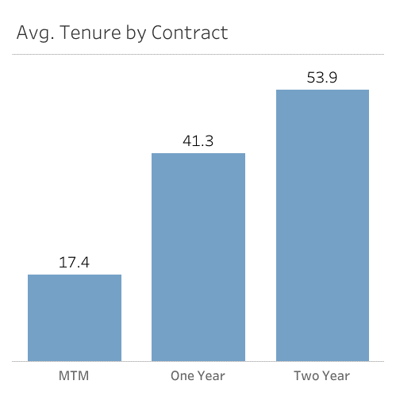
הקשר בין ותק לנטישת לקוחות
הוותק הממוצע של לקוחות בחוזה חודשי נמוך משמעותית בהשוואה לחוזים שנתיים ודו־שנתיים.
במנויים חודשיים, שיעור הנטישה יורד ככל שהלקוח שוהה זמן ארוך יותר. במנויים ארוכי טווח, לעומת זאת, נצפית עלייה קלה עם הזמן אך שיעור הנטישה נמוך יחסית למנויים חודשיים.
החודשים הראשונים הם 'תקופת המבחן' – מיקוד בשימור לקוחות חדשים ייצב את אחוז הנטישה לטווח הארוך.

Slide 8
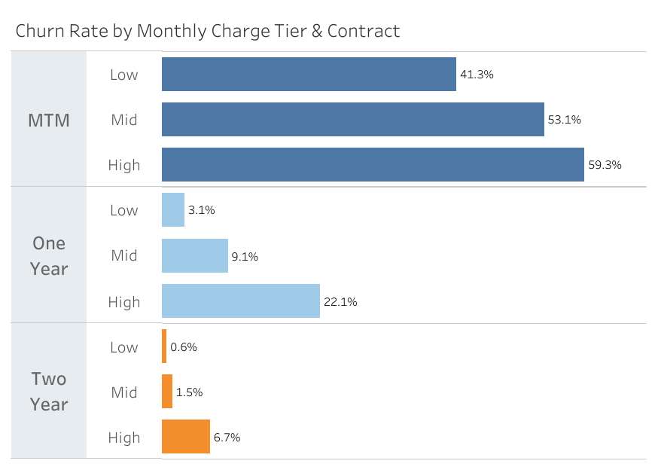
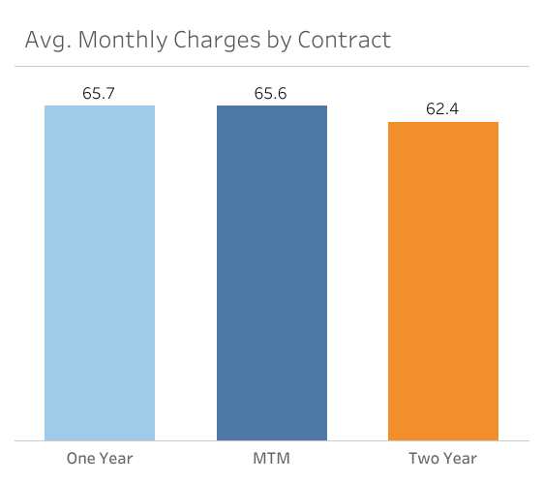
השפעת המחיר על הנטישה בסוגי חוזים שונים
התשלומים החודשיים הממוצעים כמעט זהים בכל סוגי החוזים (62$-66$) , ולכן המחיר לבדו אינו הסיבה העיקרית לנטישה.
קשר ישיר בין סוג החוזה לרגישות למחיר: בעוד שחוזים ארוכי טווח יוצרים יציבות וממתנים את נטיית הלקוח לנטוש, לקוחות במסלול חודשי רגישים במיוחד לשינויי מחיר. אצלם, כל עלייה בתמחור מתורגמת באופן מיידי לזינוק חד בשיעורי הנטישה. לכן, למרות שהמחיר מהווה פקטור בנטישה, סוג החוזה הוא הגורם המכריע המשפיע על החלטת הלקוח.

Slide 9
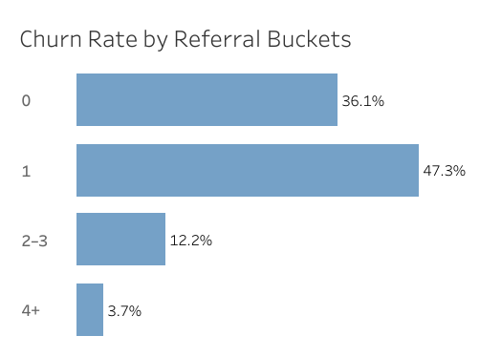
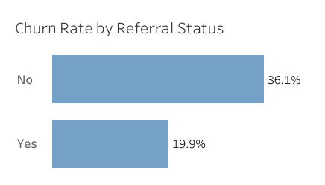
הקשר בין הפניות לקוח לנטישת לקוחות
לקוחות עם הפניה אחת בלבד מציגים נטישה גבוהה (47.3%), בעוד שלקוחות עם 2 הפניות ומעלה מציגים נטישה נמוכה במיוחד (12–3.7%), מה שמראה על כך שהפניות חוזרות משקפות נאמנות גבוהה.
לקוחות שהפנו לפחות לקוח אחד מציגים נטישה נמוכה משמעותית (19.9%) לעומת לקוחות שלא הפנו כלל (36.1%), מה שמצביע על קשר חזק בין הפניה לנאמנות.
ככל שלקוח מבצע יותר הפניות, כך הסבירות שלו לנטישה נמוכה יותר.

Slide 10
תובנות מרכזיות
מה הקשר בין סוג החוזה לנטישת לקוחות? קיים קשר ברור בין סוג החוזה לנטישה, כאשר לקוחות בחוזה חודשי נמצאים בסיכון גבוה יותר.
מה הקשר בין ותק הלקוח בחברה לנטישה? הקשר בין ותק לנטישה משתנה לפי סוג החוזה: במנויים חודשיים שיעור הנטישה גבוה בתחילת הדרך ויורד עם הזמן, בעוד שבחוזים ארוכי טווח נצפית עלייה מתונה בנטישה ככל שהוותק עולה.
מה הקשר בין דמי מנוי חודשיים לנטישה? קיים קשר מסוים בין רמת המחיר לנטישה, אך סוג החוזה בולט כאינדיקטור חזק יותר לרמת הסיכון.
מה הקשר בין הפניות לקוח לנטישת לקוחות? ככל שלקוח מבצע יותר הפניות, כך הסבירות שלו לנטישה נמוכה יותר

Slide 11
המלצות עסקיות
מיקוד בחוזים ארוכי טווח
בניית תוכנית תמריצים להעברת לקוחות ממסלול חודשי לחוזים שנתיים, עם דגש על לקוחות בדרג תשלום גבוה, שם הסיכון לנטישה הוא המקסימלי (כ-59%).
שימוש בהטבות מחיר מותנות: במקום הנחות רוחביות, נציע הטבות כספיות רק כנגד התחייבות לחוזה ארוך טווח ובכך ננטרל את רגישות המחיר באמצעות יציבות חוזית.
ליווי צמוד ללקוחות חדשים במסלולים חודשיים
השקעת משאבי שימור מוגברים בלקוחות חדשים בחודשים הראשונים להצטרפותם באמצעות תוכנית אונבורדינג ייעודית שתלווה את הלקוח בצעדיו הראשונים ותפחית את הסיכוי לנטישה מוקדמת המאפיינת מסלולים אלו.
הרחבת תוכנית "חבר מביא חבר"
מתן תמריצים ובונוסים (כגון הנחות או שוברי מתנה) בכדי לעודד לקוחות להפנות לקוחות חדשים. הנתונים מראים שלקוחות שהגיעו דרך הפניה נוטשים בשיעור של כ-20% בלבד, לעומת כ-36% אצל לקוחות ללא הפניה.

